Slide 1
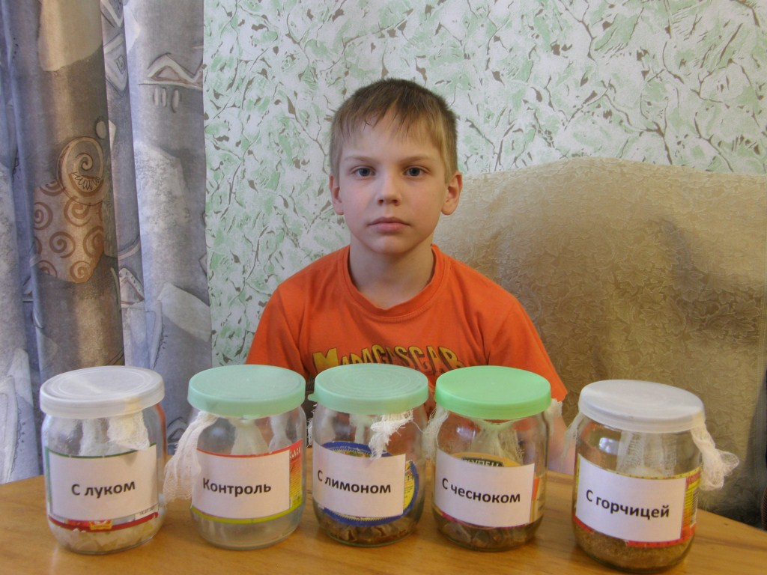
Изучение влияния фитонцидов на сохранность продуктов питания (на примере куриного яйца)
Исследовательская работа
Автор:
Купцов Андрей Алексеевич,
обучающийся 4 «А» класса МБОУ «Шенкурская СОШ»
Руководитель:
Варенцова Надежда Владимировна,
учитель биологии МБОУ
«Шенкурская СОШ»

Slide 2
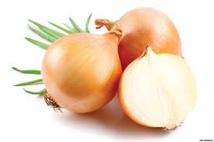
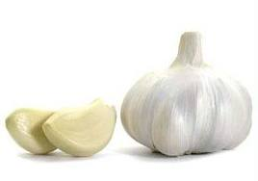
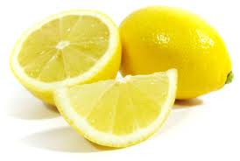
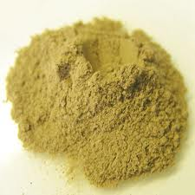
Фитонциды — органические вещества самого различного химического состава, образующиеся в растениях в процессе обмена веществ и обладающие мощным антибиотическим свойством, то есть свойством убивать микробов, плесневые грибы, инфузорий.

Slide 3
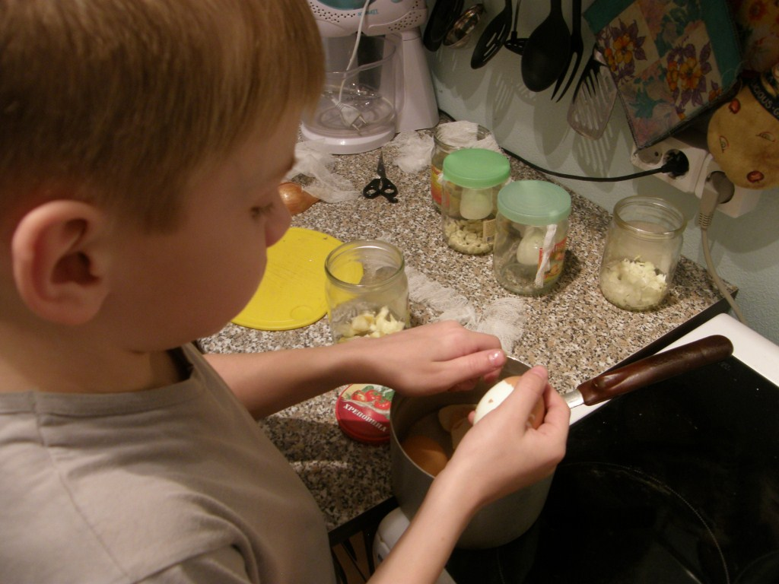
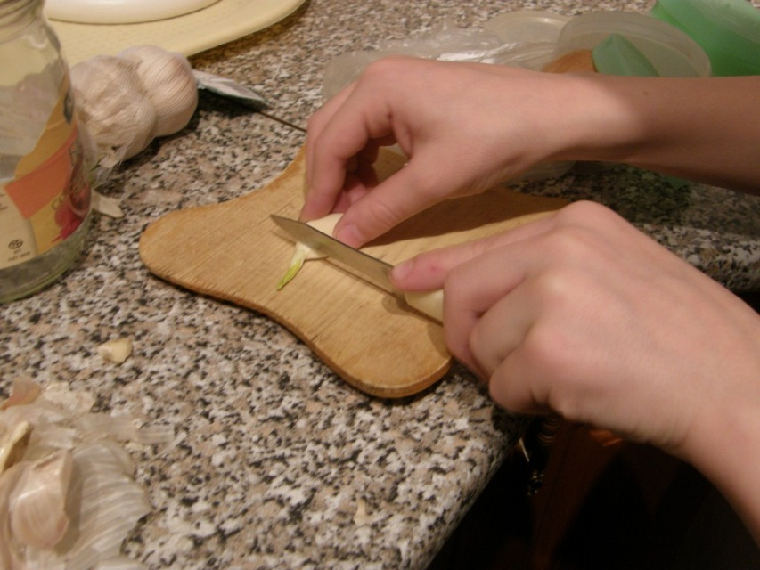
Объект исследования:
варёное куриное яйцо.
Предмет исследования:
фитонциды и куриное яйцо.
Гипотеза: если фитонциды создают противомикробную зону, значит, они могут влиять на сохранность продуктов питания.

Slide 4
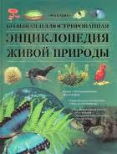
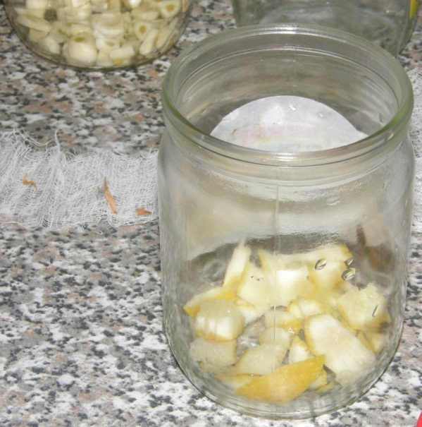
Цель: изучить влияние фитонцидов на увеличение срока сохранности пищевых продуктов на примере куриного яйца.
Задачи:
1.Изучить литературу по данной теме;
2.Доказать опытным путём, что при помощи фитонцидов можно губительно воздействовать на микроорганизмы;
3.Определить растения, обладающие наибольшей фитонцидной активностью.

Slide 5
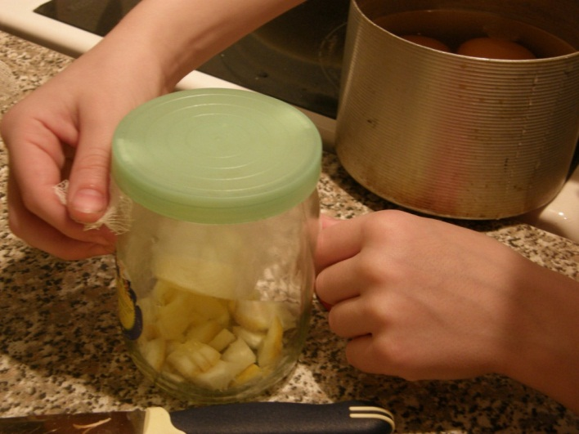
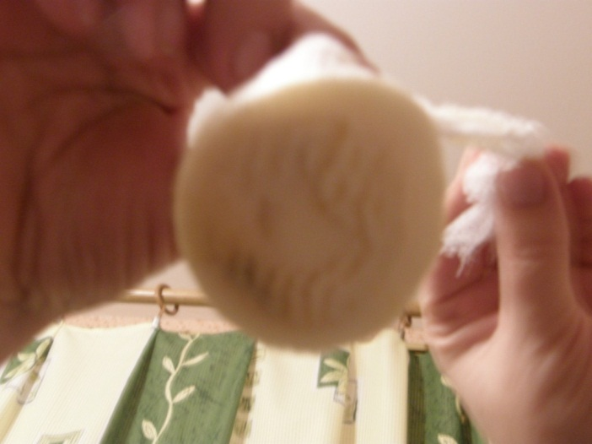
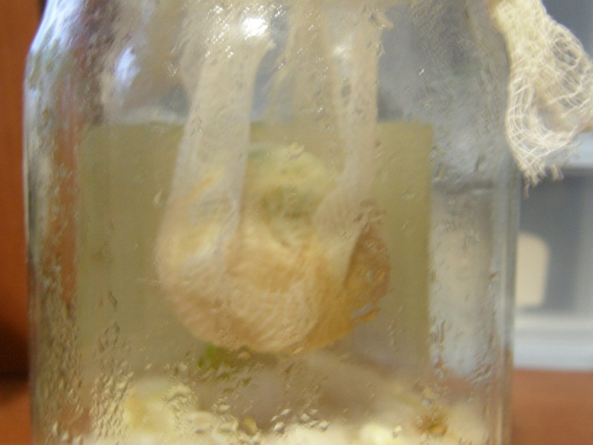
Исследовательская работа включала в себя ряд этапов:
1.Изучение научно-популярной литературы;
2.Проведение экспериментов по выявлению влияния фитонцидов на увеличение срока хранения пищевых продуктов;
3.Статистическая обработка полученного материала;
4.Анализ полученных данных.

Slide 6
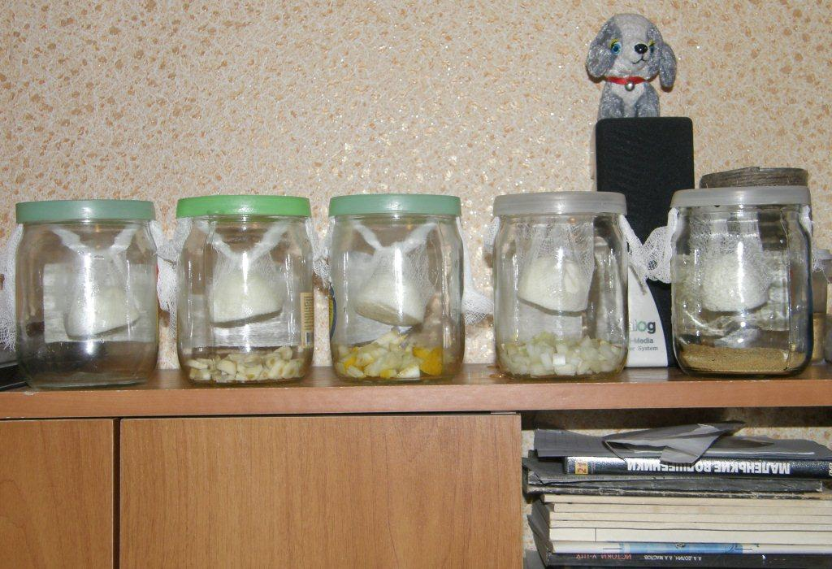
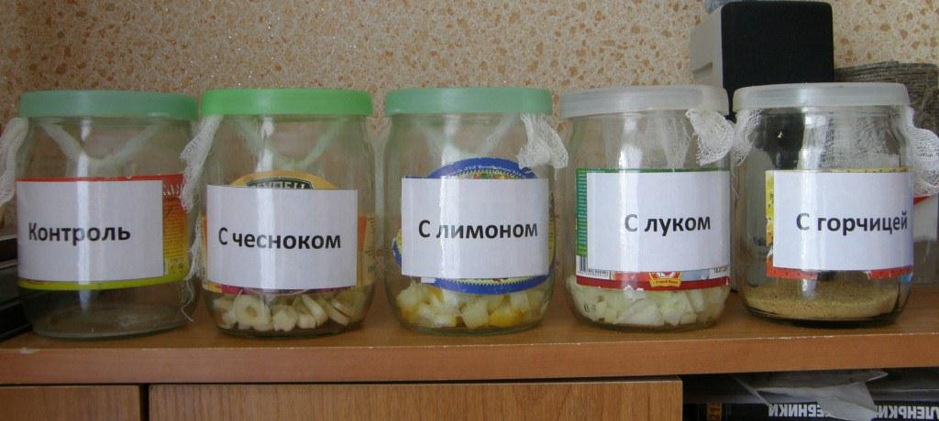
Исследование проводилось в марте 2013 года в квартире по адресу г. Шенкурск ул. Ломоносова дом 2 «а» квартира 12
Метод работы: исследовательский, эпирмический (наблюдения, обработка статистических данных, сравнение), экспериментальный.
Влияние фитонцидов на сохранность куриного яйца проводилось согласно схеме опыта:
1.Белок (без летучих веществ)
– контроль.
2.Белок + чеснок
3.Белок + лук
4.Белок + лимон
5. Белок + горчица.

Slide 7
Таблица «Изменения, происходящие на поверхности белка и желтка, наблюдаемые в процессе эксперимента».
Дата | Контрольная | Чеснок | Горчица | Лимон | Лук
01.03. 2013. | – | – | – | – | –
02.03. 2013. | Белок покрылся жёлто-коричневыми, а желток – розоватыми пятнами
03.03. 2013. | Прогресс начавшихся процессов | - | - | На желтке появились розоватые пятна. | Появились едва заметные коричневатые пятна.
04.03. 2013. | Появление плесени | - | Появились едва заметные коричневатые пятна. | На желтке появилась слизь, белок начал покрываться жёлто-коричневыми пятнами. | Появились коричневатые пятна.
05.03. 2013. | Увеличение количества плесени. | Белок покрылся жёлто-коричневыми пятнами. | Белок покрылся жёлто-коричневыми пятнами | Появление плесени | Белок полностью покрылся жёлто-коричневыми пятнами
06.03. 2013. | Образование и созревание спор. | Прогресса не наблюдается. | Прогресса не наблюдается. | Созревание спор плесени | Появление плесени.
07.03. 2013. | Полное разложение яйца | Прогресса не наблюдается. | Прогресса не наблюдается. | Созревание спор плесени | Созревание спор плесени
08.03. 2013. | Открытие банки – характерный запах испорченного. | Открытие банки – характерный запах чеснока | Открытие банки – характерный запах горчицы. | Открытие банки – характерный запах испорченного с запашком лимона | Открытие банки – характерный запах лука.

Slide 8
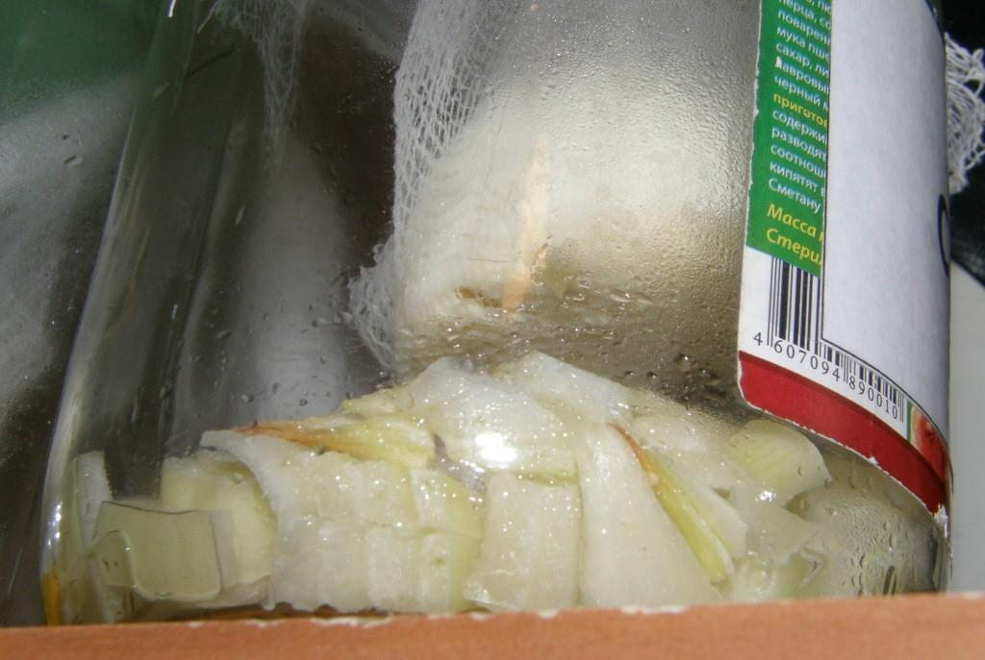
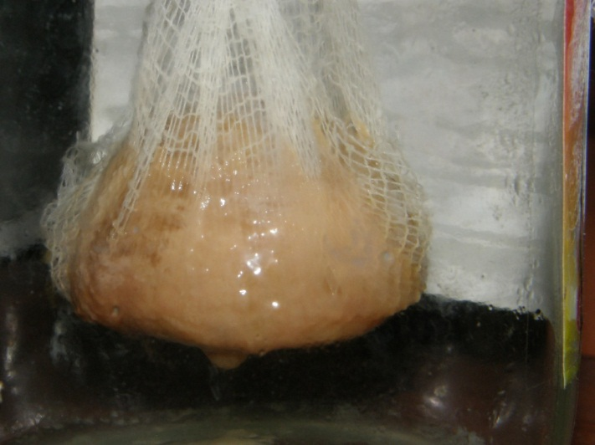
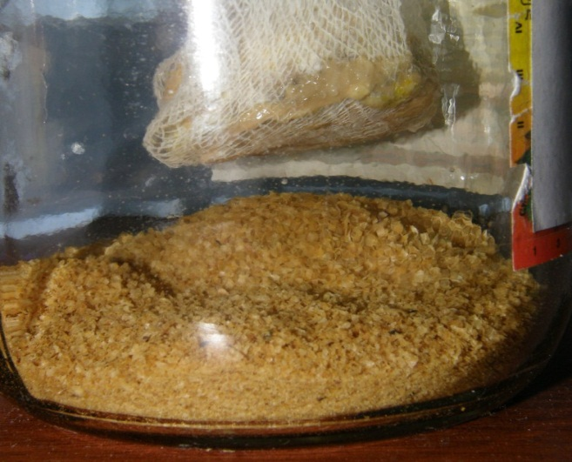
Результаты, полученные в ходе работы, позволяют сделать следующие выводы:
1. Фитонциды — органические вещества самого различного химического состава, образующиеся в растениях в процессе обмена веществ и обладающие мощным антибиотическим свойством, то есть свойством убивать микробов, плесневые грибы, инфузорий.
2.Вареное куриное яйцо, находившийся в парах фитонцидов, сохраняется дольше, чем яйцо в контроле.

Slide 9
3. Наибольшим эффектом, способствующим увеличением срока сохранности куриного яйца, обладает чеснок.
4. Растения, выделяющие фитонциды, можно использовать при хранении мяса, рыбы, фруктов и других продуктов.
Наша гипотеза, что фитонциды создают противомикробную зону и этим могут влиять на сохранность продуктов питания, подтвердилась.

Slide 10
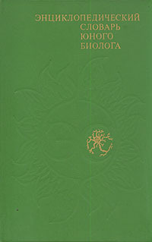
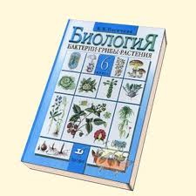
Литература
«Аргументы и Факты» АиФ Здоровье, выпуск 18 (558) от 5 мая 2005 г.
Биология. Справочник школьника, Москва, 1995г.
Биология 6 класс, 1996год В. В. Пасечник.
Детская энциклопедия. Академия наук РСФСР, том 4,2-ое издание, издательство «Просвещение», Москва, 1965г.
«Лекарственные растения в народной медицине» В.П. Махлаюк 2007г.
Новая иллюстрированная энциклопедии, Москва ООО «Мир книги» научное издательство «Большая Российская Энциклопедия»,2005г.
Энциклопедический словарь юного биолога, Москва «Педагогика», 1986г.
«Энциклопедия живой природы», том 9, Москва, Экслибрис, 2007.

Slide 11
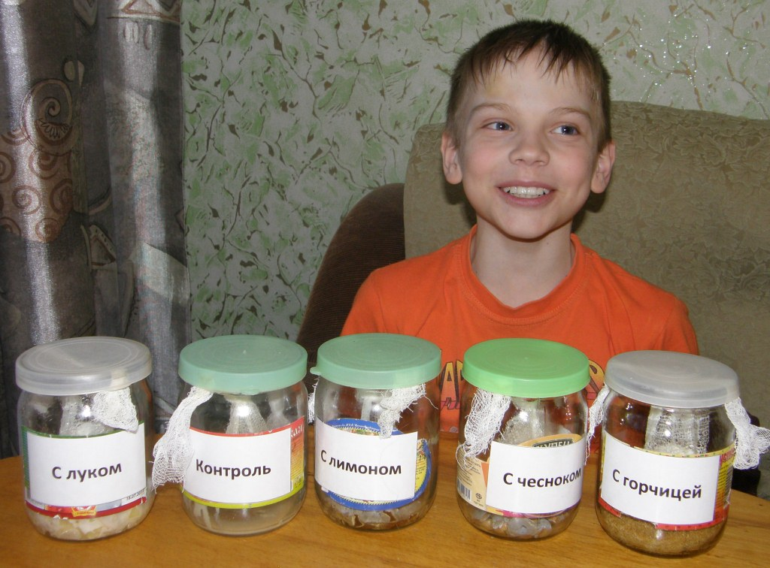
Спасибо за внимание! Готов ответить на ваши вопросы.

